Slide 1
CHÀO MỪNG CÁC EM ĐẾN VỚI BÀI GIẢNG NGÀY HÔM NAY!

Slide 2
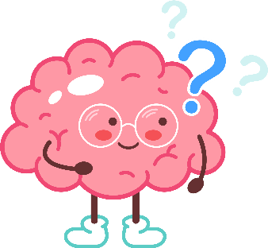
KHỞI ĐỘNG
Xem đoạn video sau và trả lời câu hỏi:
Sau khi xem xong video, em hãy cho biết tại sao bạn Bờm lại tức giận với bạn Cò?
Bạn Bờm đã làm gì để điều chỉnh cảm xúc của bản thân?

Slide 3
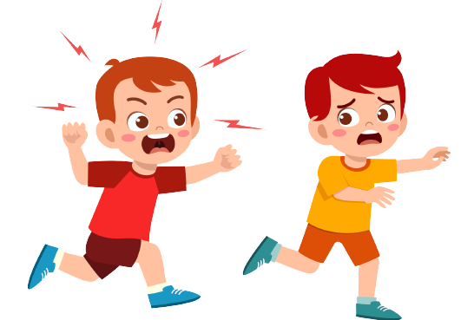
Gợi ý trả lời
Lí do bạn Bờm tức giận với bạn Cò
Vì bạn Cò hù làm nguệch nét vẽ và hỏng bức tranh của bạn Bờm.

Slide 4
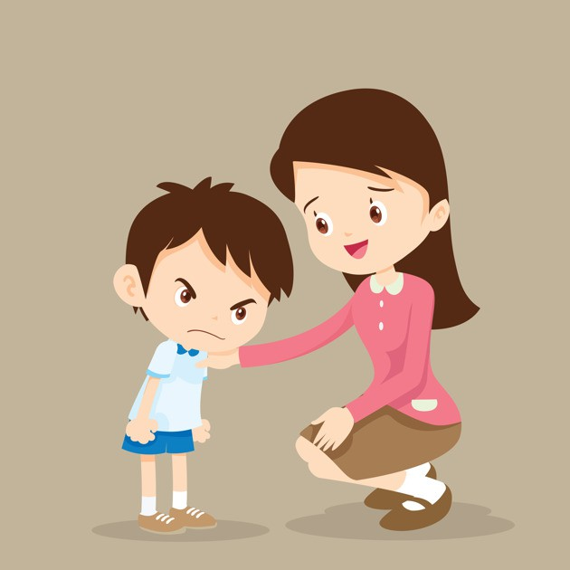
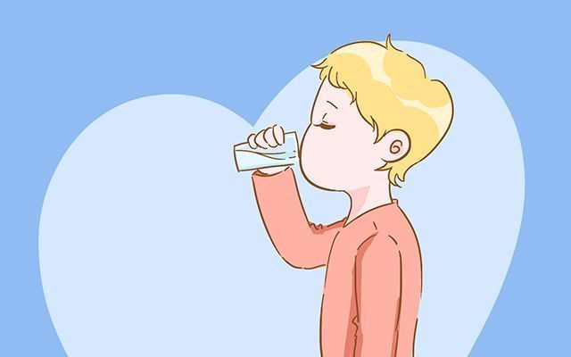
Gợi ý trả lời
Bạn Bờm đã điều chỉnh cảm xúc
Nghe lời khuyên của mẹ: “Tranh hỏng thì có thể vẽ lại nhưng mất đi một người bạn thì không lấy lại được”.
Bình tĩnh, hít thở thật sâu và uống một cốc nước mát để cho tinh thần bản thân thoải mái hơn.
Bỏ qua lỗi lầm của bạn.

Slide 5
CHỦ ĐỀ 2: KHÁM PHÁ BẢN THÂN
Tuần 2 – tiết 2:
Hoạt động giáo dục theo chủ đề:
Tính cách và cảm xúc của tôi (Tiết 2)

Slide 6
NỘI DUNG BÀI HỌC
Hoạt động 3:
Giới thiệu những nét đặc trưng trong tính cách của bản thân
1
Hoạt động 4:
Thực hành điều chỉnh cảm xúc theo hướng tích cực
2
Hoạt động vận dụng: Rèn luyện khả năng điều chỉnh cảm xúc của bản thân theo hướng tích cực trong các tình huống thực tiễn
3

Slide 7
Hoạt động 3:
Giới thiệu những nét đặc trưng trong tính cách của bản thân

Slide 8
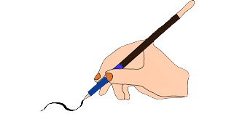
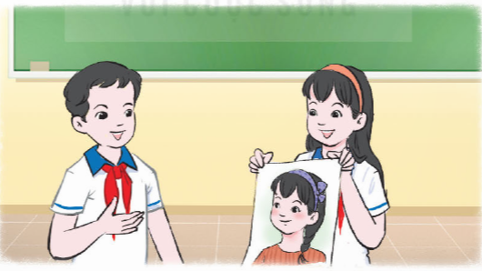
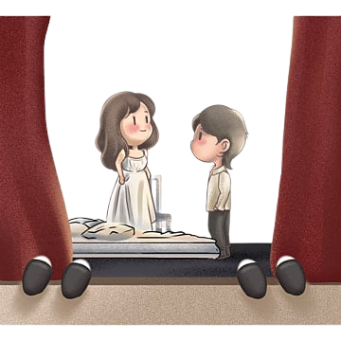
LÀM VIỆC THEO NHÓM
Các em hãy xác định những nét đặc trưng trong tính cách của bản thân và giới thiệu những nét tính cách đó dưới một hình thức tùy chọn.
Gợi ý hình thức
Vẽ chân dung
Viết bài
Diễn kịch câm

Slide 9
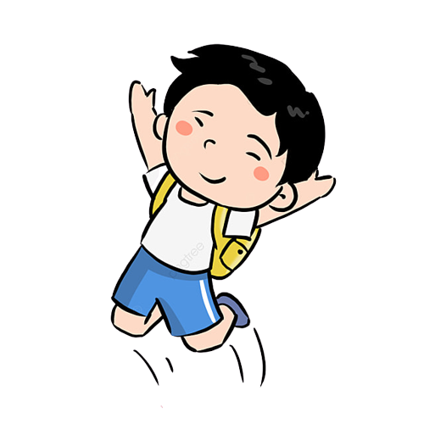
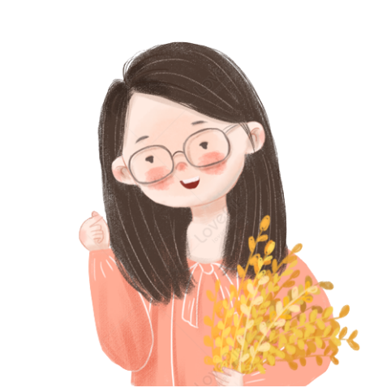
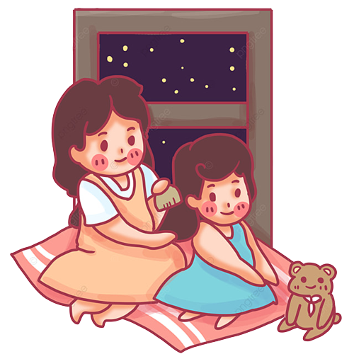
GỢI Ý
Một số nét đặc trưng trong tính cách của bản thân:
Năng động
Tự tin
Mạnh mẽ
Nhẹ nhàng
Dịu dàng
Phóng khoáng

Slide 10
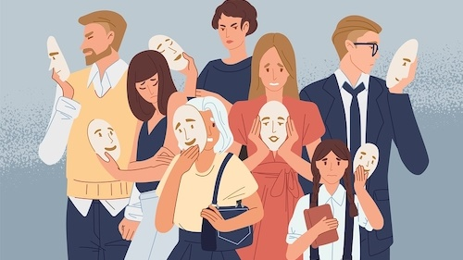
KẾT LUẬN HOẠT ĐỘNG
Mỗi người đều có những nét tính cách đặc trưng riêng, không giống với bất kì ai khác. Chúng ta hãy tự tin về những nét tính cách tích cực của bản thân.

Slide 11
Hoạt động 4:
Thực hành điều chỉnh cảm xúc theo hướng tích cực

Slide 12
1. Đề xuất được cách điều chỉnh cảm xúc theo hướng tích cực
Hoạt động nhóm
Hoạt động nhóm
Các em thảo luận và đề xuất cách điều chỉnh cảm xúc theo hướng tích cực của các nhận vật ở các tình huống trong SHS – tr.16.
Sau đó, các thành viên trong nhóm xây dựng kịch bản và sắm vai thể hiện cách điều chỉnh cảm xúc của nhân vật đó.

Slide 13
Tình huống 1
Bài kiểm tra môn Ngữ Văn vừa rồi Bình nghĩ mình sẽ được ít nhất 7 điểm. Tuy nhiên, đến khi trả bài, Bình chỉ được 5 điểm. Bình cho rằng thầy giáo chấm bài của mình quá chặt nên rất buồn và thất vọng.
ĐỀ BÀI

Slide 14
Tình huống 2
Chuẩn bị kỉ niệm ngày Nhà giáo Việt Nam 20 – 11, Hoa đăng kí tham gia vào nhóm làm báo tường vì bạn rất thích vẽ. Tuy nhiên, lớp trưởng lại phân công Hoa chuẩn bị một tiết mục văn nghệ để tham gia Hội diễn văn nghệ của trường. Hoa rất khó chịu vì nghĩ rằng lớp trưởng không quan tâm đến nguyện vọng của mình.
ĐỀ BÀI

Slide 15
GỢI Ý CÂU TRẢ LỜI
Tình huống 1
Bình nên xem xét lại bài của mình xem liệu nó có đúng là như vậy không, nếu còn thắc mắc nên trực tiếp đi hỏi thầy để thầy giải thích tại sao lại chấm bài mình như vậy.

Slide 16
GỢI Ý CÂU TRẢ LỜI
Tình huống 2
Hoa nên nói chuyện rõ với lớp trưởng rằng mình không có năng khiếu về việc múa, hát mà mình chỉ có biết vẽ.
Nếu bạn vẫn muốn lớp tham gia múa hát thì bạn nên cân nhắc bạn khác.

Slide 17
2. Thực hành điều chỉnh cảm xúc của bản thân theo hướng tích cực
01
02
Nghĩ về 1 – 2 tình huống gần nhất mà bản thân đã có cảm xúc tiêu cực và nguyên nhân tạo nên cảm xúc đó.
Sau đó, suy nghĩ lại về sự việc xảy ra theo hướng lạc quan, tích cực và ghi lại kết quả theo mẫu dưới đây
Cap off a productive class with key summary points students can easily remember.

Slide 18
Tình huống | Cảm xúc tiêu cực đã có | Suy nghĩ dẫn đến cảm xúc tiêu cực | Suy nghĩ tích cực sau khi điều chỉnh
1) ............
2) ............

Slide 19
Hoạt động vận dụng:
Rèn luyện khả năng điều chỉnh cảm xúc của bản thân theo hướng tích cực trong các tình huống thực tiễn

Slide 20
Các em thực hiện các hoạt động sau:
1. Thực hiện điều chỉnh cảm xúc của bản thân theo hướng tích cực trong cuộc sống hằng ngày.
2. Ghi lại kết quả điều chỉnh cảm xúc của em và những khó khăn khi thực hiện để chia sẻ với thầy cô, các bạn

Slide 21
Các em hãy chia sẻ những điều học hỏi được và cảm nhận của bản thân sau khi tham gia các hoạt động

Slide 22
TỔNG KẾT BÀI HỌC
Nhận diện được những nét đặc trưng trong tính cách và cảm xúc của bản thân, đồng thời biết cách điều chỉnh cảm xúc theo hướng tích cực là những kĩ năng sống cần thiết đối với mỗi người, giúp ta luôn lạc quan, tự tin trong cuộc sống, thiết lập được mỗi quan hệ tốt đẹp với mọi người và luôn biết hành động theo hướng tích cực.

Slide 23
TỔNG KẾT BÀI HỌC
Vì vậy, chúng ta hãy tích cực tham gia các hoạt động để nhận diện được những nét đặc trưng trong tính cách của bản thân, đồng thời luôn học hỏi những tính cách tốt của bạn bè và những người sống quanh ta để tự hoàn thiện bản thân. Cùng với đó cũng cần tích cực rèn luyện để có khả năng điều chỉnh cảm xúc và hành động theo hướng tích cực.

Slide 24
HƯỚNG DẪN VỀ NHÀ
Ôn tập lại kiến thức đã học:
Nhận diện được những nét đặc trưng trong tính cách của bản thân.
Nhận diện được sự thay đổi cảm xúc của bản thân và biết điều chỉnh cảm xúc theo hướng tích cực.
Rèn luyện được kĩ năng nhận thức những nét tính cách đặc trưng của bản thân và biết điều chỉnh cảm xúc của bản thân theo hướng tích cực.
Chuẩn bị cho tiết Sinh hoạt lớp: Chia sẻ kết quả rèn luyện khả năng nhận diện cảm xúc và điều chỉnh cảm xúc theo hướng tích cực.

Slide 25
CẢM ƠN TẤT CẢ CÁC EM ĐÃ LẮNG NGHE TIẾT HỌC HÔM NAY!

